Slide 1
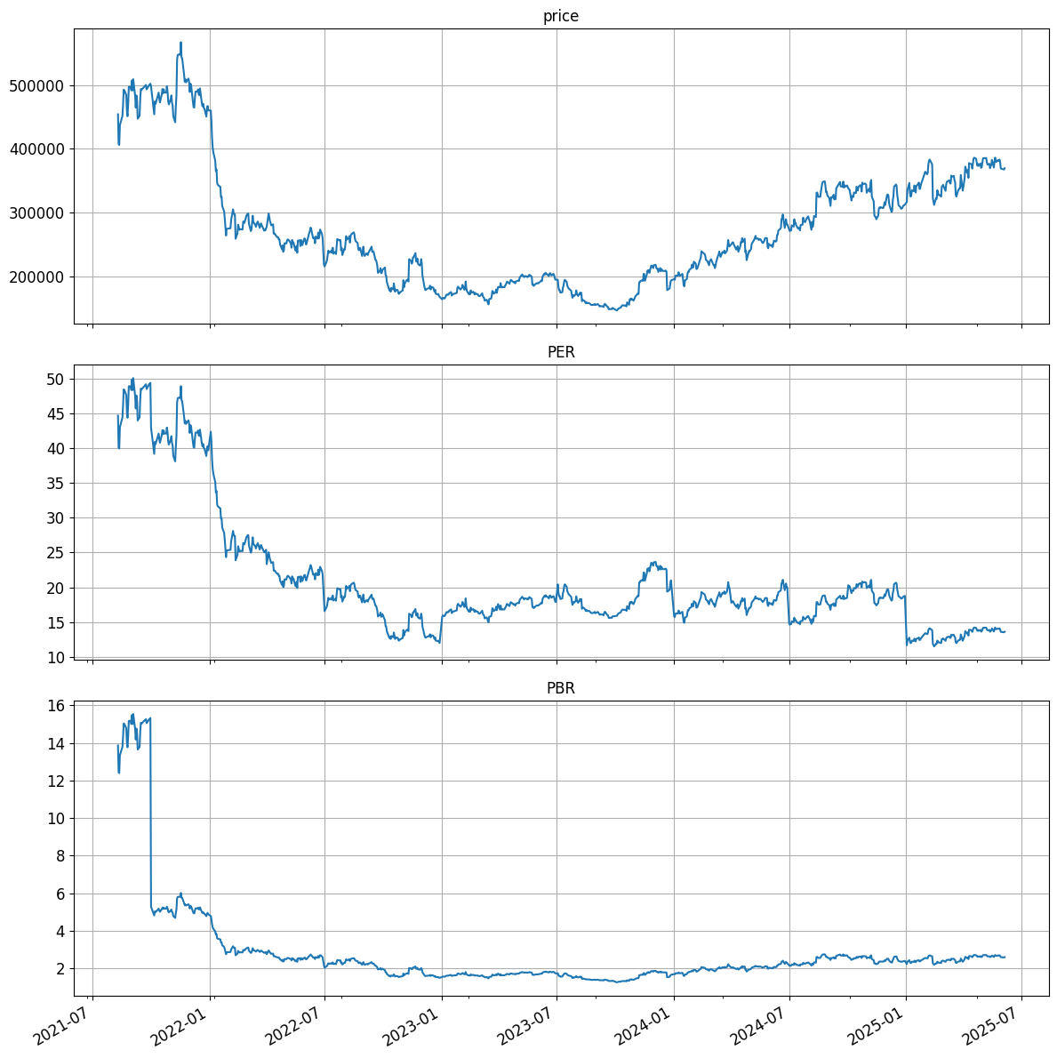
크래프톤 (259960)
2025-06-08_1632
크래프톤은 한국의 게임 개발 회사로, 주로 비디오 게임과 관련된 사업을 진행하고 있습니다. 이 회사는 특히 'PUBG: 배틀그라운드'와 같은 인기 게임으로 잘 알려져 있으며, 다양한 플랫폼을 통해 글로벌 시장에서 활동하고 있습니다. 크래프톤은 자체 개발 외에도 여러 자회사를 통해 다양한 장르의 게임을 출시하고 있습니다.
최근 몇 분기 동안 크래프톤의 성과가 좋은 이유는 여러 가지입니다. 첫째, 지속적인 게임 업데이트와 신규 콘텐츠 출시가 이용자들의 관심을 끌며, 플레이어 수와 수익이 증가했습니다. 둘째, 글로벌 시장에서의 마케팅과 파트너십이 강화되어 해외 매출이 증가했습니다. 셋째, 신규 IP 개발과 다양한 플랫폼으로의 확장이 기업의 포트폴리오를 다각화시켜 안정적인 수익 모델을 구축하고 있습니다.
그러나 크래프톤은 몇 가지 주요 이슈에 직면해 있습니다. 첫째, 치열한 게임 산업 내 경쟁이 심화되면서 새로운 인기 게임을 출시하는 것이 점점 더 어려워지고 있습니다. 둘째, 사용자 경험 향상을 위한 기술적 투자와 개발 인력 확보가 필요한데, 이는 비용 증가로 이어질 수 있습니다. 셋째, 글로벌 시장의 정세 변화와 규제 등은 해외 운영에 불확실성을 더할 수 있습니다. 이러한 이슈들은 향후 크래프톤이 성장 전략을 구축하는 데 중요한 과제가 될 것입니다.
rank:1 selected: -TT top30: YYY
24Q 20Q 16Q 12Q 8Q avg
NaN NaN 19.0 21.0 21.0 20.33

Slide 2
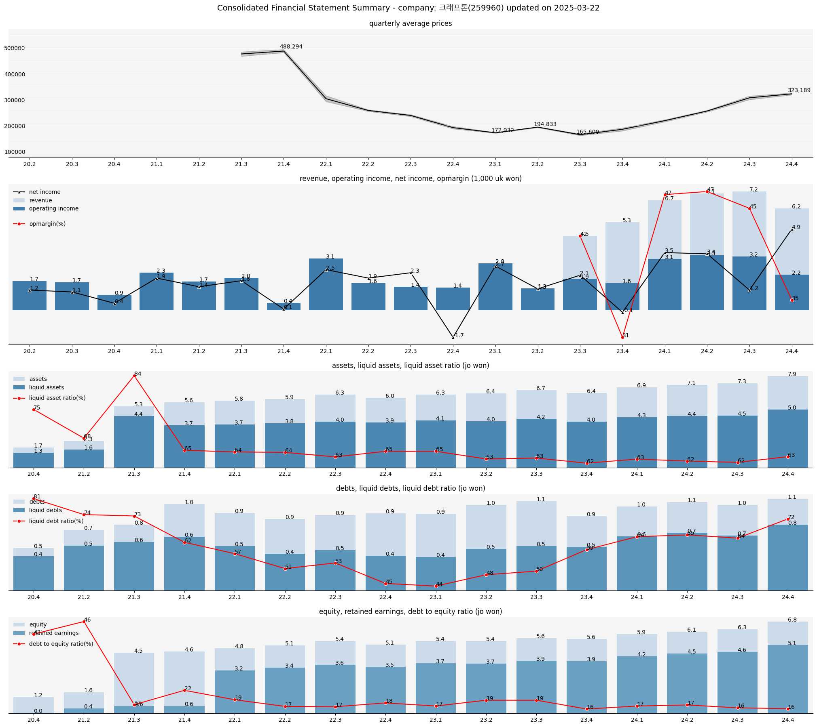

Slide 3
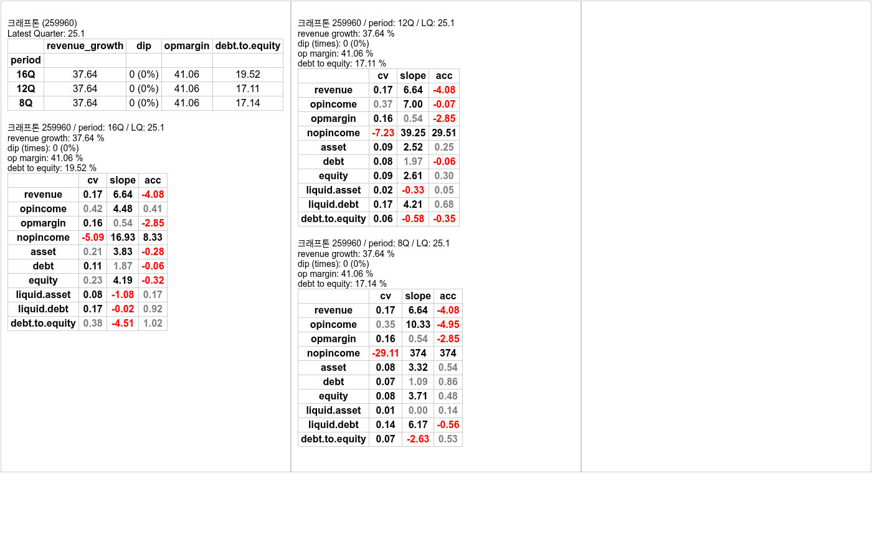

Slide 4
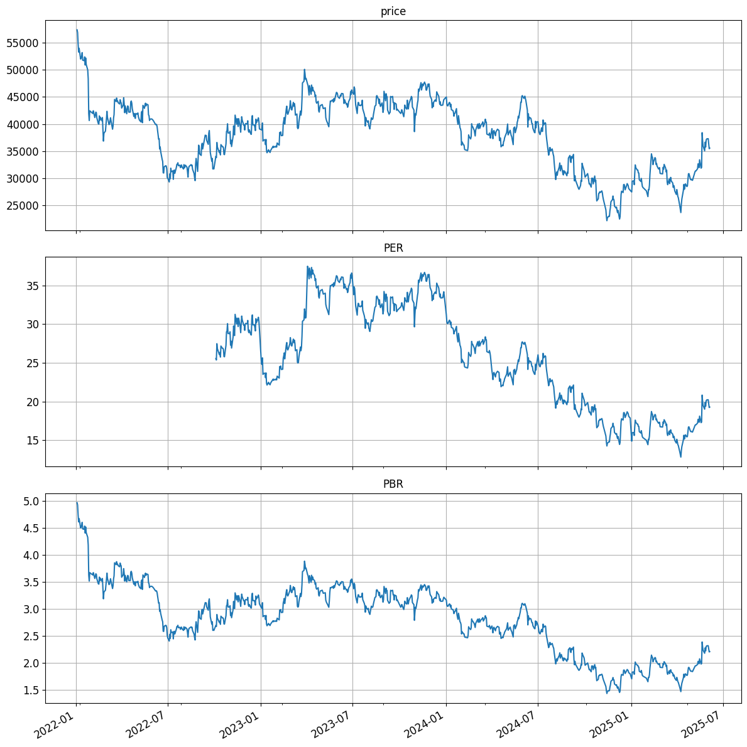
덕산네오룩스 (213420)
2025-06-08_1632
(1) 덕산네오룩스는 주로 OLED 및 반도체 소자용 화학 물질과 재료를 개발하고 생산하는 회사입니다. 이 회사는 디스플레이 및 전자기기 제조업체에 필요한 핵심 소재를 공급하며, 특히 OLED 기술에 강점을 가지고 있습니다. 이러한 제품들은 고화질 디스플레이, 스마트폰, TV 등의 핵심 부품으로 사용됩니다.
(2) 덕산네오룩스의 최근 분기 성과는 여러 요인에 의해 긍정적인 평가를 받고 있습니다. 첫째, OLED 시장의 성장으로 인해 수요가 증가하고 있으며, 이에 따라 매출이 상승하고 있습니다. 둘째, 회사는 제품 품질을 지속적으로 개선하고 연구 개발에 투자하여 경쟁력을 강화하고 있습니다. 셋째, 글로벌 전자기기 소비 증가와 함께 신규 고객 확보에 성공하여 지속 가능한 성장 기반을 마련하고 있습니다.
(3) 그러나 덕산네오룩스는 몇 가지 주요 이슈에 직면해 있습니다. 첫째, 원자재 가격 상승이 생산 비용에 영향을 미치고 있어 이익률 개선에 부담이 되고 있습니다. 둘째, 글로벌 경제 불확실성 및 경기 둔화가 소비자 수요에 영향을 미칠 수 있습니다. 마지막으로, 경쟁이 심화되면서 신규 기술 개발 및 차별화된 제품 출시가 더욱 중요해지고 있으며, 이에 대한 연구 개발 투자 필요성이 커지고 있습니다.
rank:2 selected: -T top30: YY
24Q 20Q 16Q 12Q 8Q avg
NaN NaN NaN 19.0 21.0 20.0

Slide 5
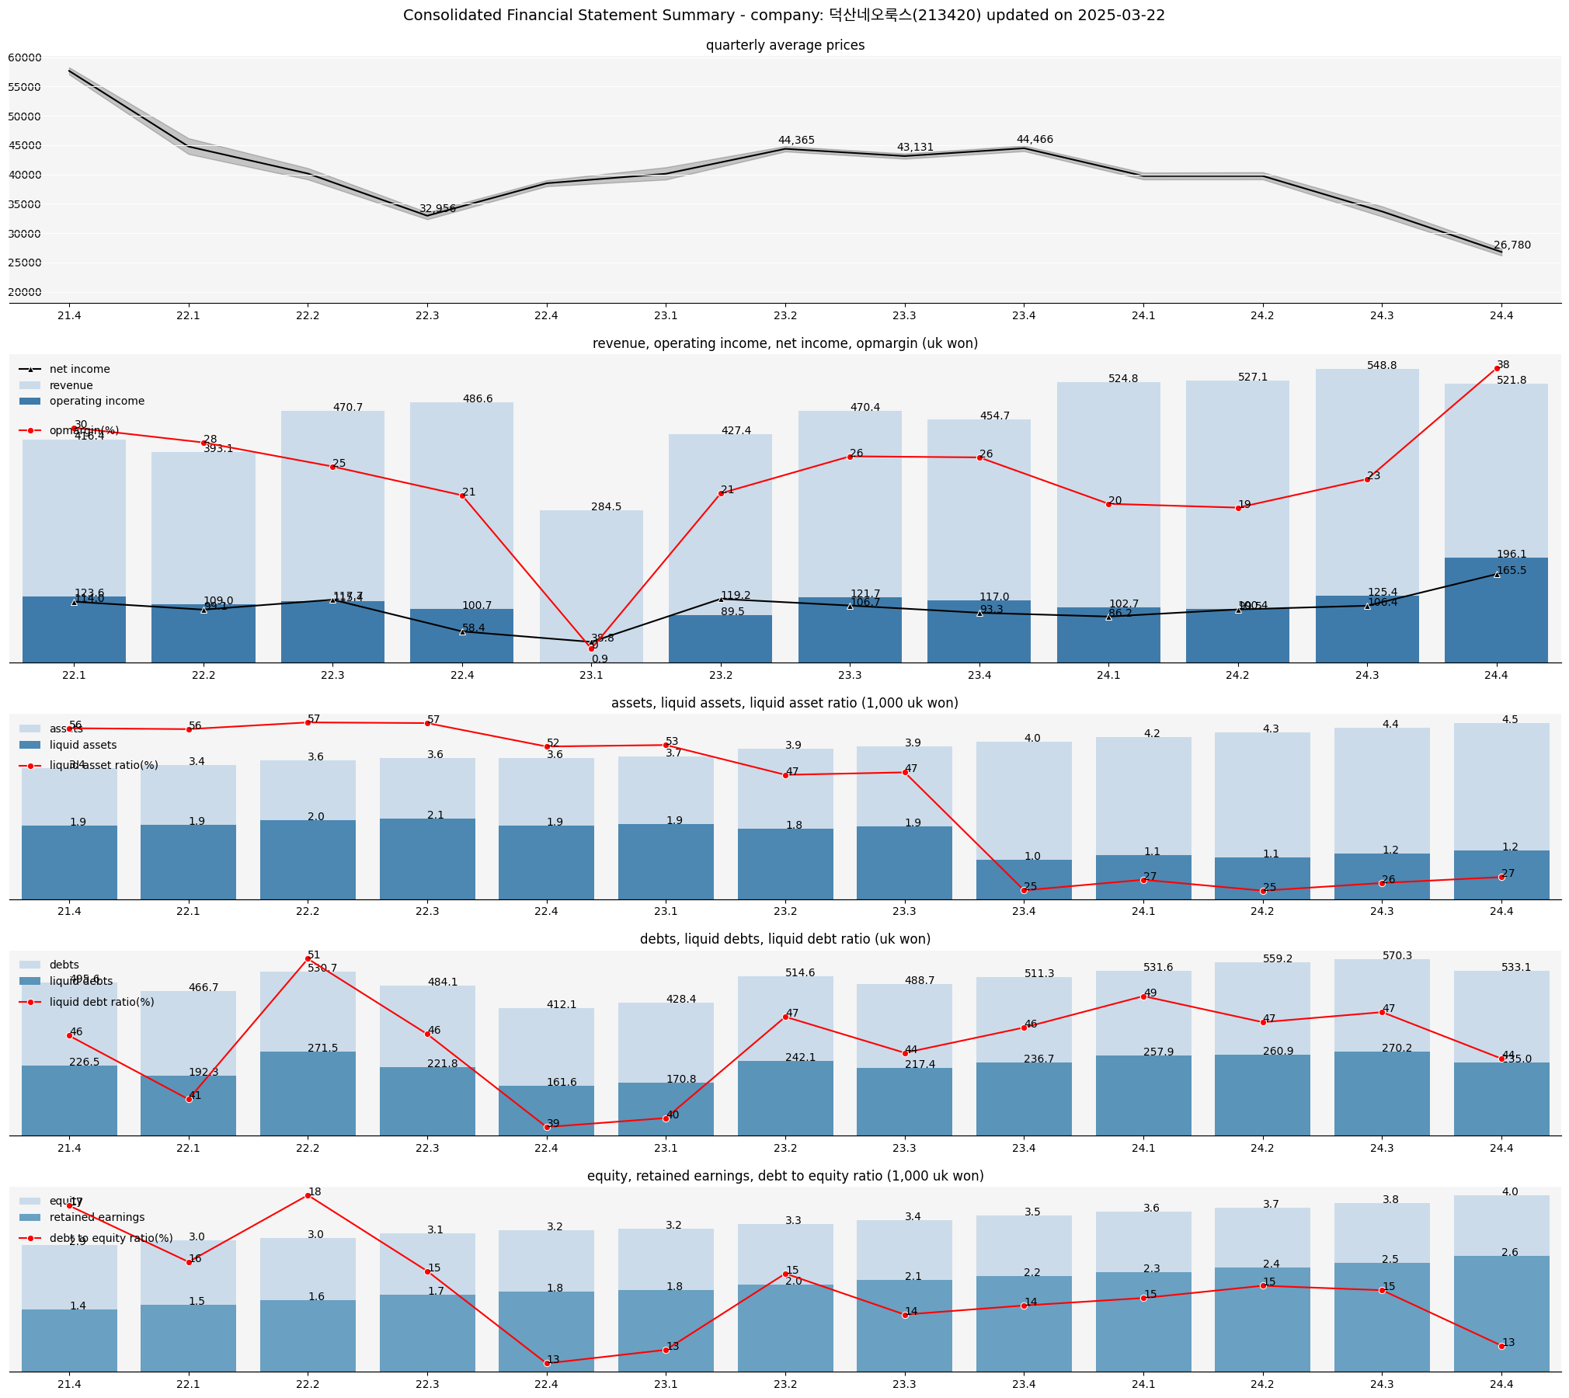

Slide 6
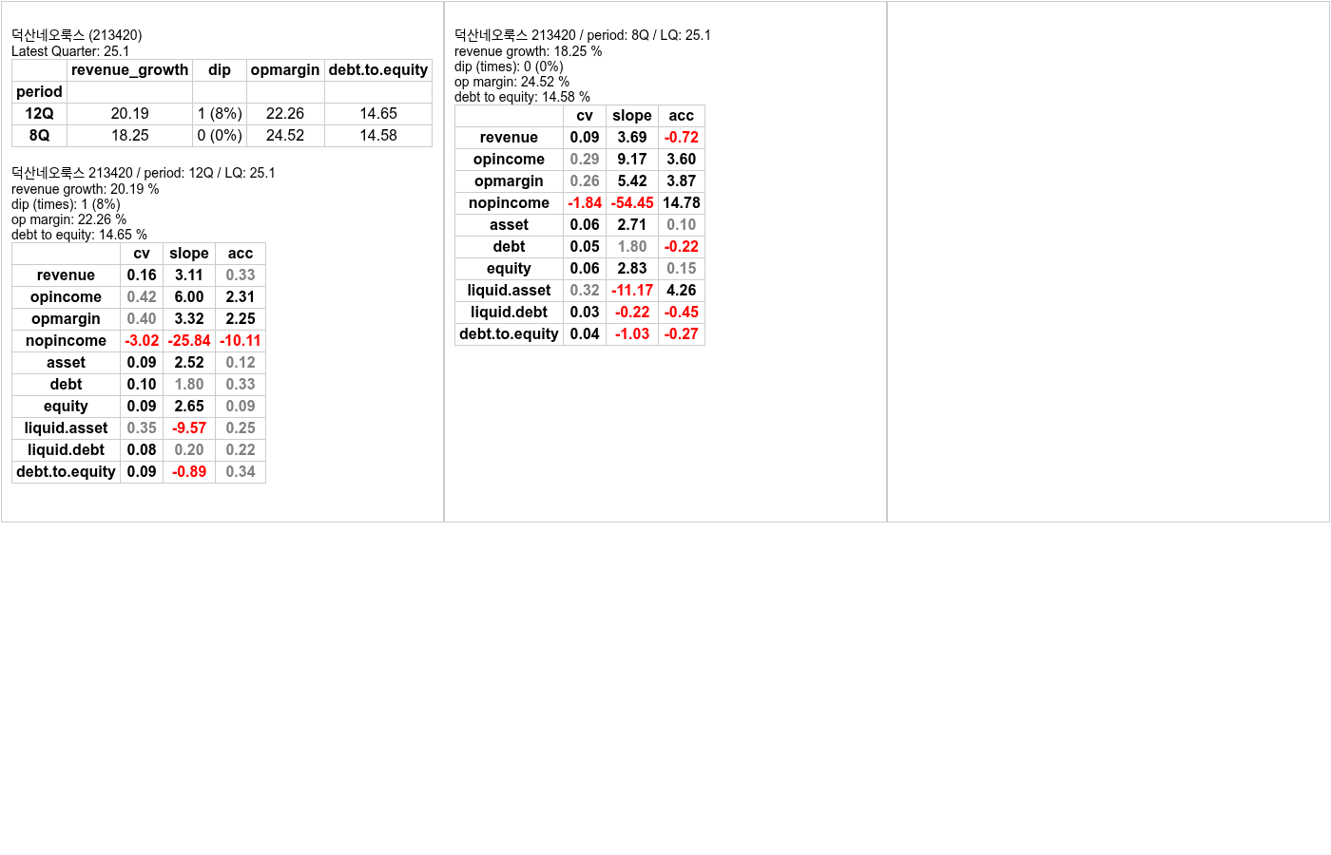

Slide 7
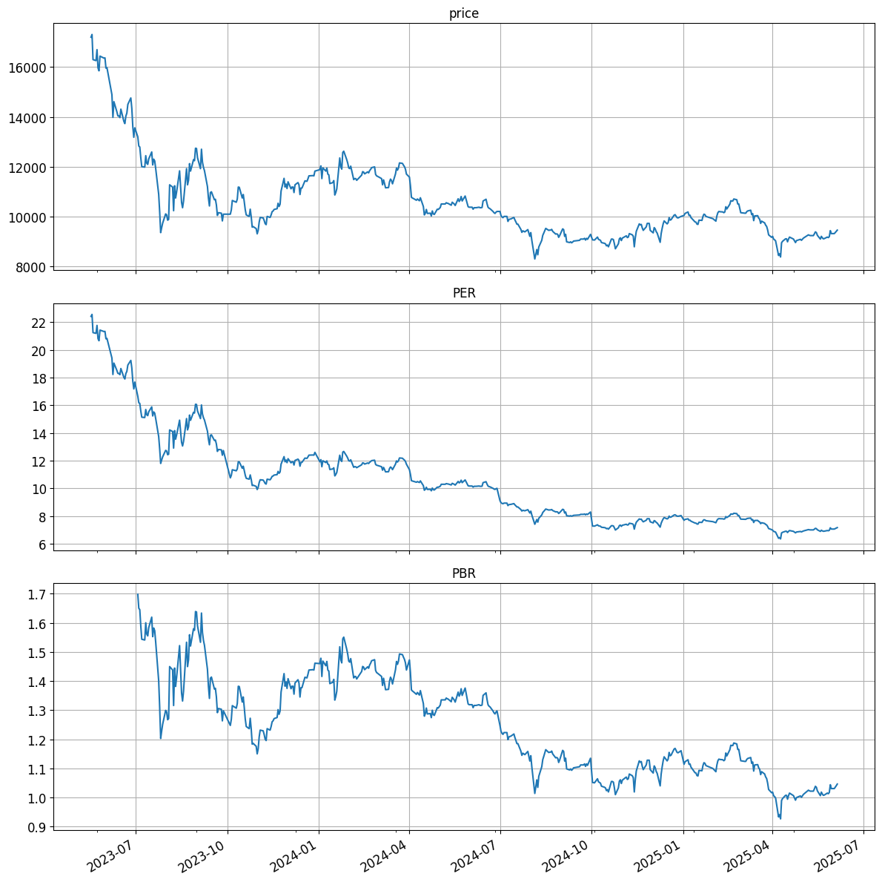
트루엔 (417790)
2025-06-08_1632
트루엔은 주로 IT 솔루션 및 서비스를 제공하는 기업으로, 클라우드 서비스, 데이터 분석, 인공지능(AI) 솔루션 등을 주요 사업으로 하고 있습니다. 이 회사는 기업 고객을 대상으로 맞춤형 기술 서비스를 제공하여 경영 효율성을 높이고, 데이터 기반 의사 결정을 지원하는 데 중점을 두고 있습니다.
최근 몇 분기 동안 트루엔의 실적이 좋은 이유는 여러 가지가 있습니다. 첫째, 디지털 전환이 가속화되면서 기업들이 IT 솔루션에 대한 수요가 급증했습니다. 이는 트루엔의 클라우드 서비스와 데이터 분석 솔루션의 수요 증가로 이어졌습니다. 둘째, 트루엔이 다양한 산업 분야에서 맞춤형 솔루션을 제공하여 고객층을 확장함에 따라 매출이 증가했습니다. 셋째, 회사는 인공지능 분야에서도 성장세를 보이고 있으며, AI 기술을 활용한 신규 프로젝트들이 성과를 내고 있습니다.
하지만 트루엔은 몇 가지 주요 문제에 직면해 있습니다. 첫째, 강력한 경쟁이 존재합니다. 국내외 다양한 IT 기업들이 클라우드 및 AI 솔루션 시장에 진입하면서 가격 경쟁이 심화되고 있습니다. 둘째, 인재 확보와 유지가 어려운 상황입니다. IT 분야의 전문 인력이 부족하여 우수한 인재를 채용하고 유지하는 데 큰 어려움을 겪고 있습니다. 셋째, 기술 발전의 속도가 빠르기 때문에 최신 기술 변화에 신속히 대응해야 하는 압박이 있습니다. 이를 위해 지속적인 연구 개발 투자와 기술 혁신이 필요합니다.
결과적으로, 트루엔은 긍정적인 실적을 바탕으로 한 성장 가능성을 지니고 있지만, 경쟁, 인재 관리, 기술 변화 등 여러 도전 과제를 해결하는 것이 향후 지속 가능한 성장을 위해 중요합니다.
rank:3 selected: TT top30: YY
24Q 20Q 16Q 12Q 8Q avg
NaN NaN NaN 21.0 18.7 19.85

Slide 8
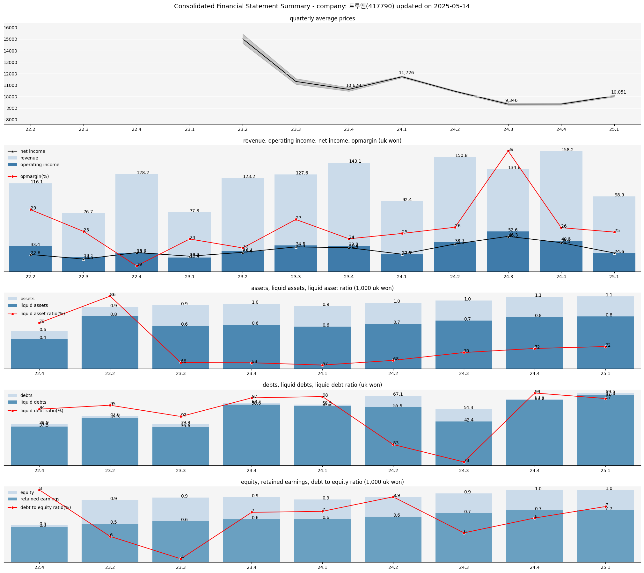

Slide 9
